Slide 1
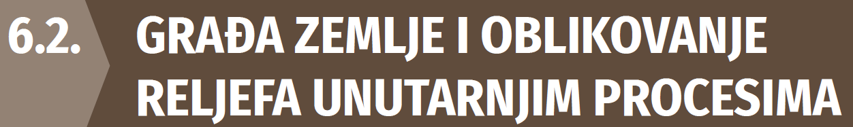

Slide 2
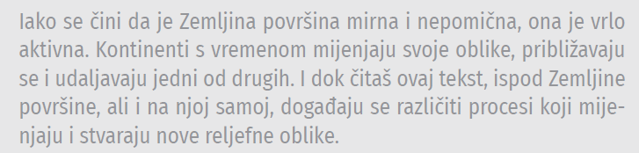

Slide 3
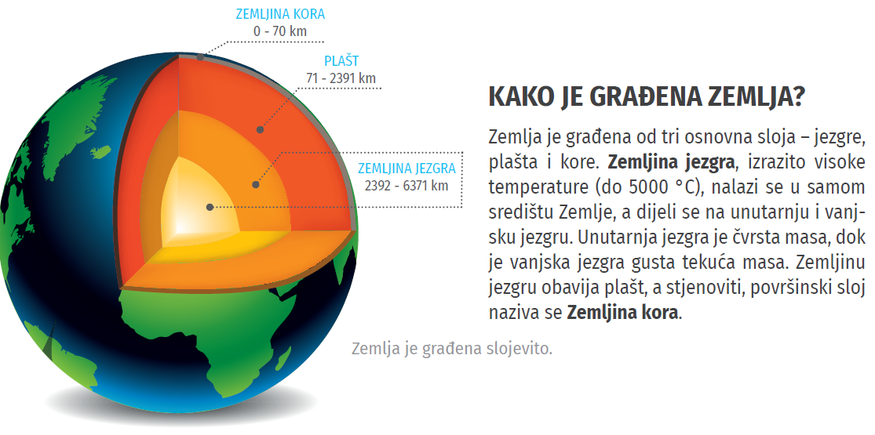

Slide 4
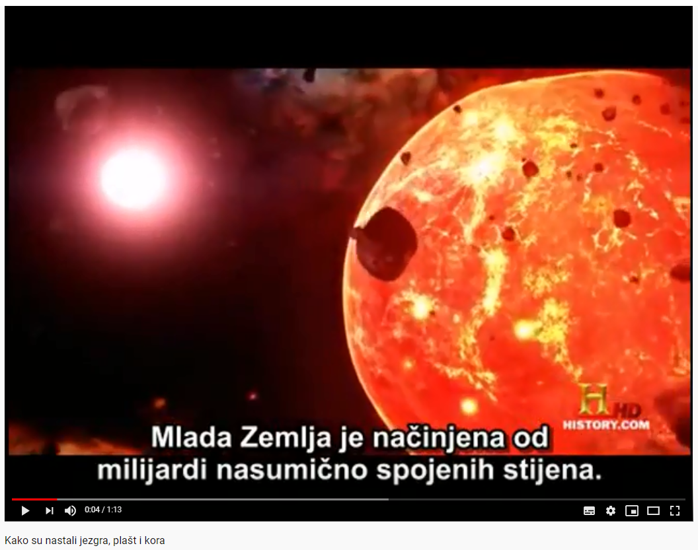
https://www.youtube.com/watch?v=iDpjY5OZwhA&t=10s

Slide 5
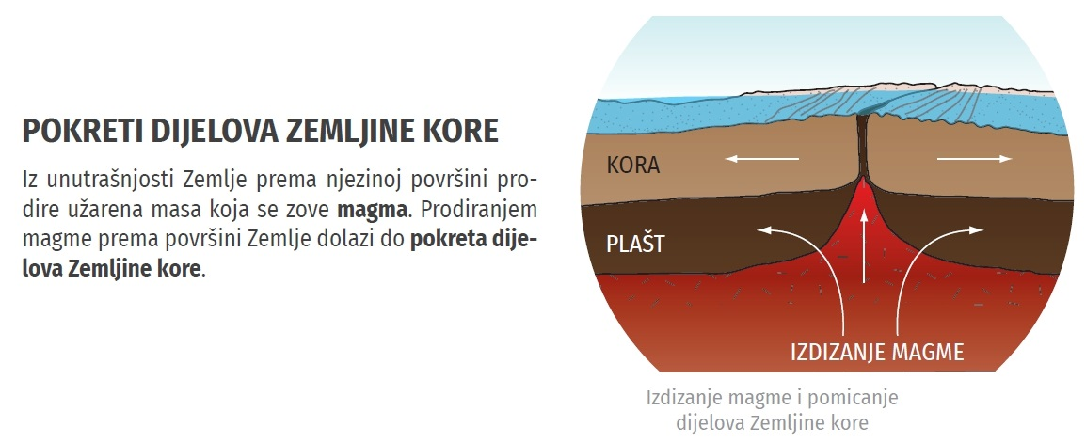

Slide 6
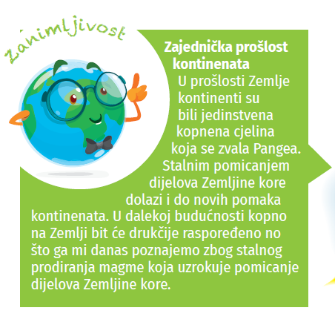
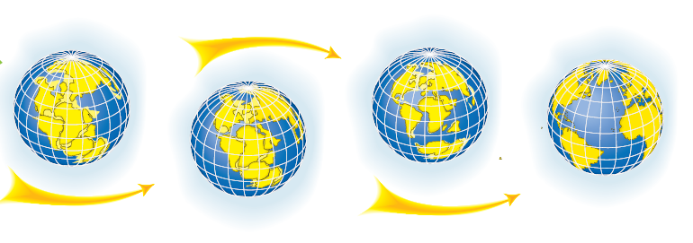

Slide 7
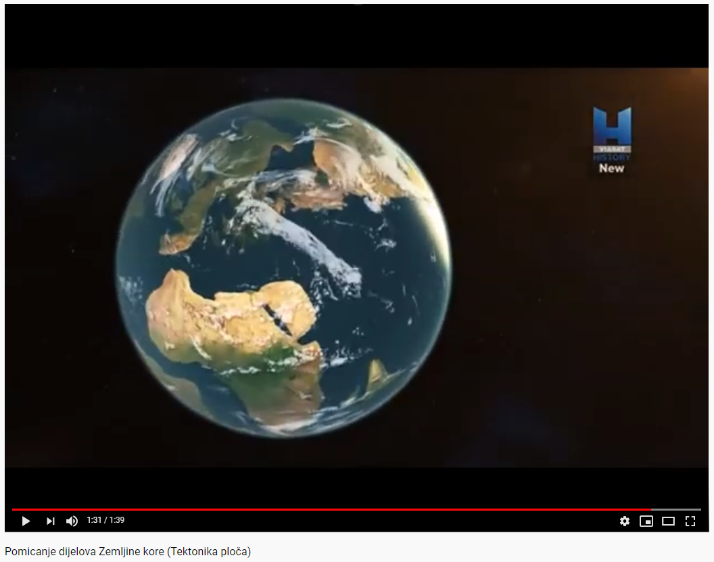
https://www.youtube.com/watch?v=aWn3jwE8k9Q

Slide 8
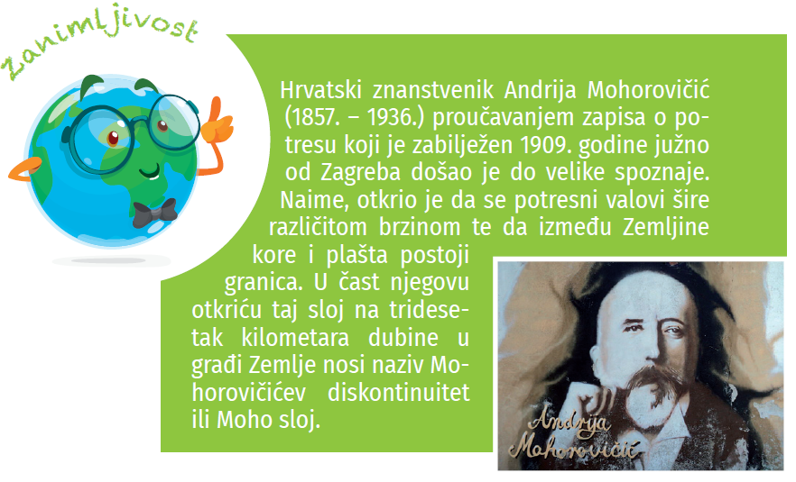

Slide 9
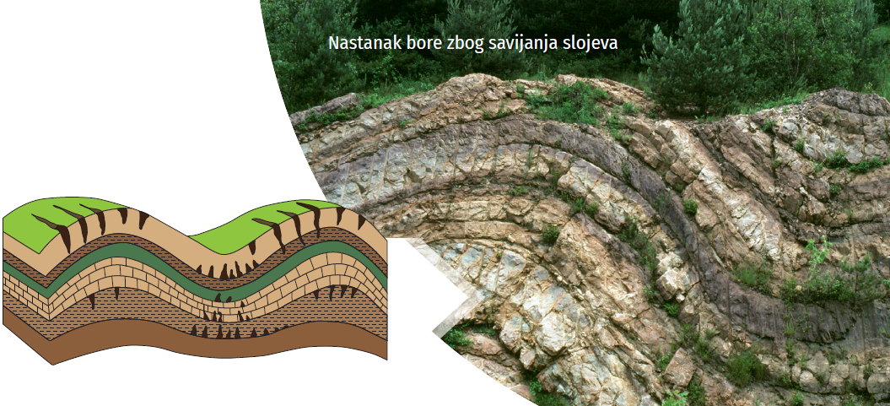
Zbog bočnog pritiska na dijelove Zemljine
kore nastaju savijeni slojevi – bore.

Slide 10
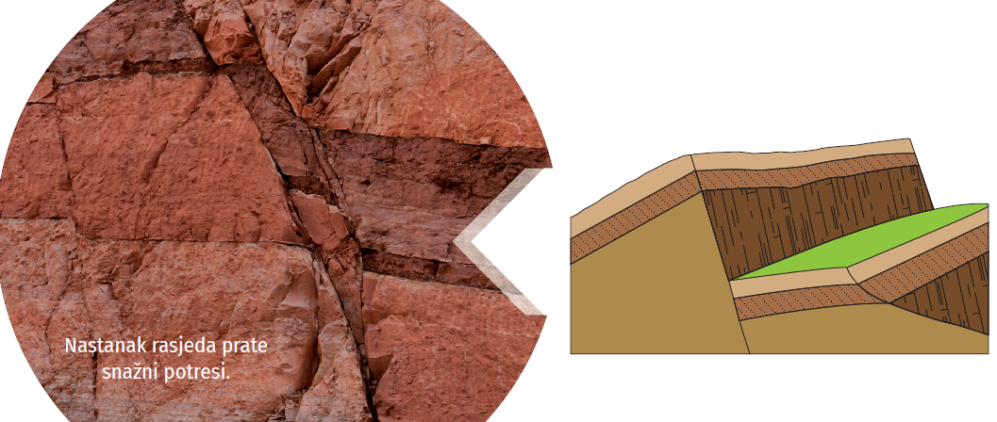
Pukotine duž kojih se pomiču dijelovi
Zemljine kore nazivamo rasjed.

Slide 11
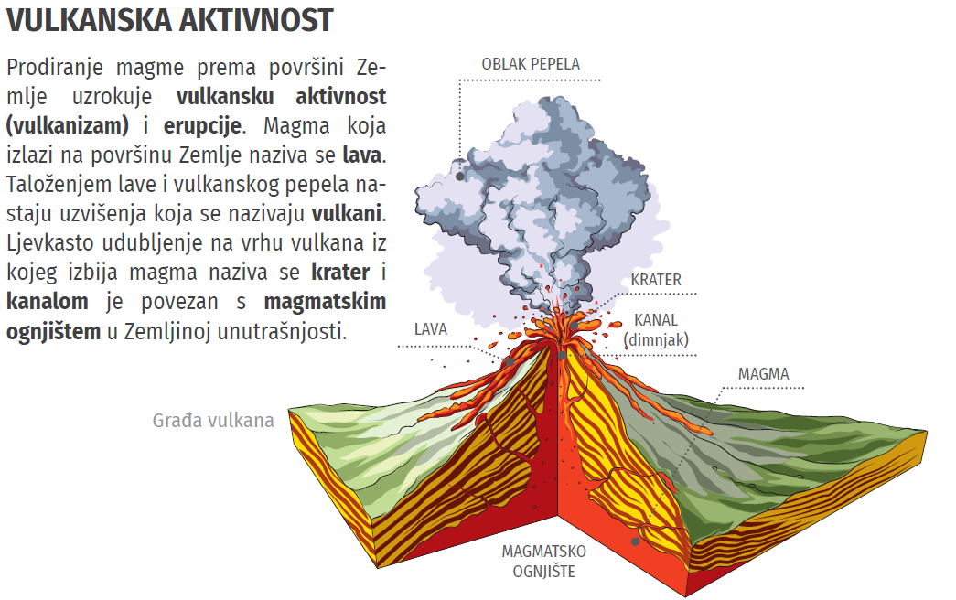

Slide 12
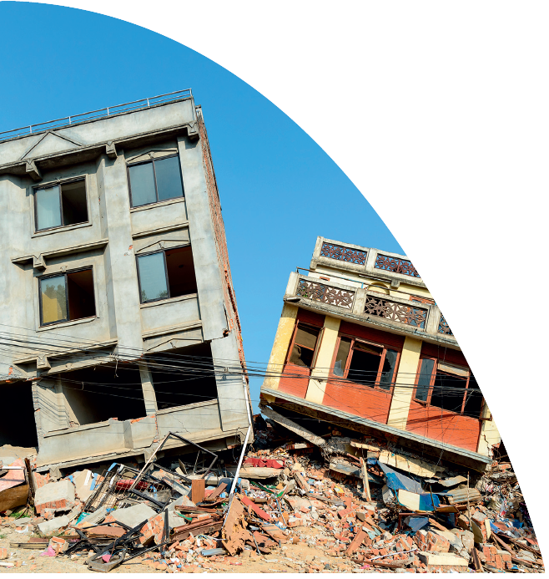
Pomicanjem dijelova Zemljine kore, erupcijom vulkana ili urušavanjem dolazi do iznenadnih i kratkotrajnih podrhtavanja Zemljine kore – potresa.
Potresi, odnosno poplave i požari koji ih često prate, uzrokuju velike materijalne štete i ljudske žrtve.

Slide 13
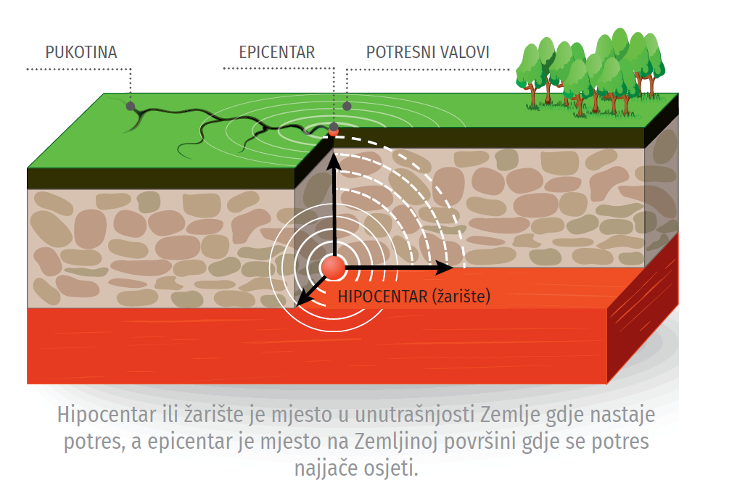

Slide 14
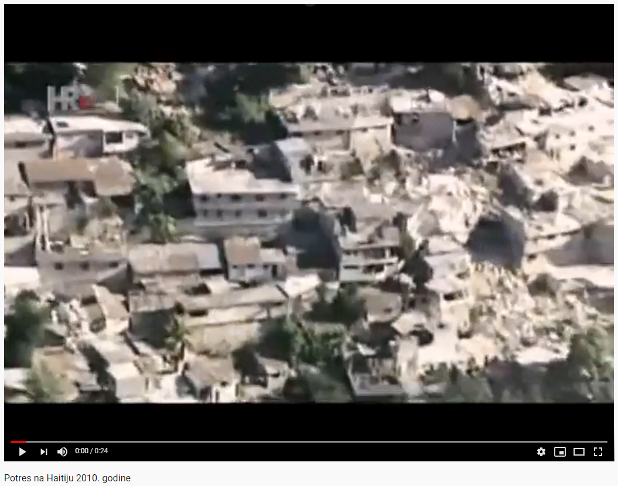
https://www.youtube.com/watch?v=6mMwzVbR3AE

Slide 15
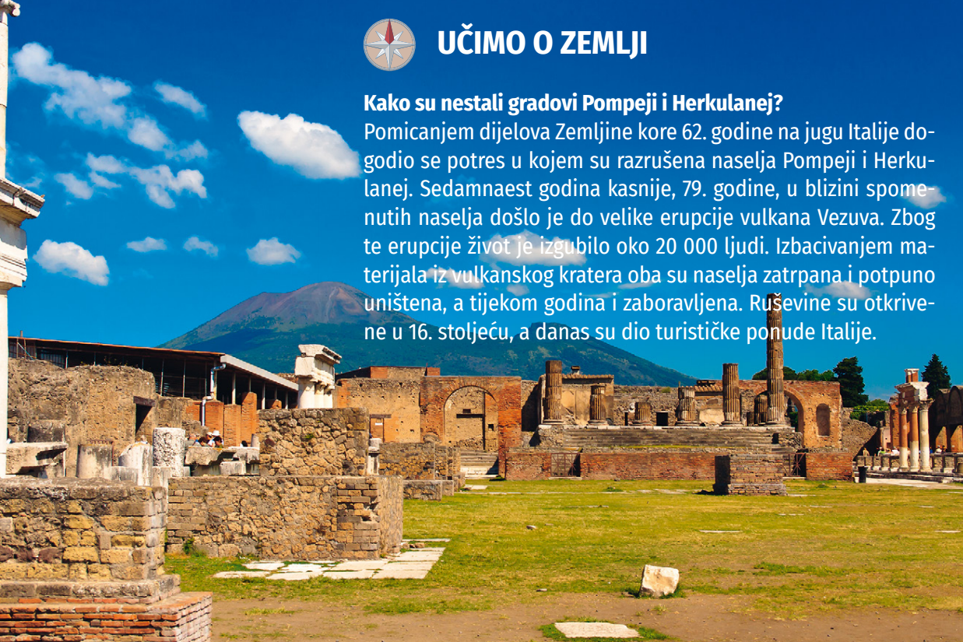

Slide 16
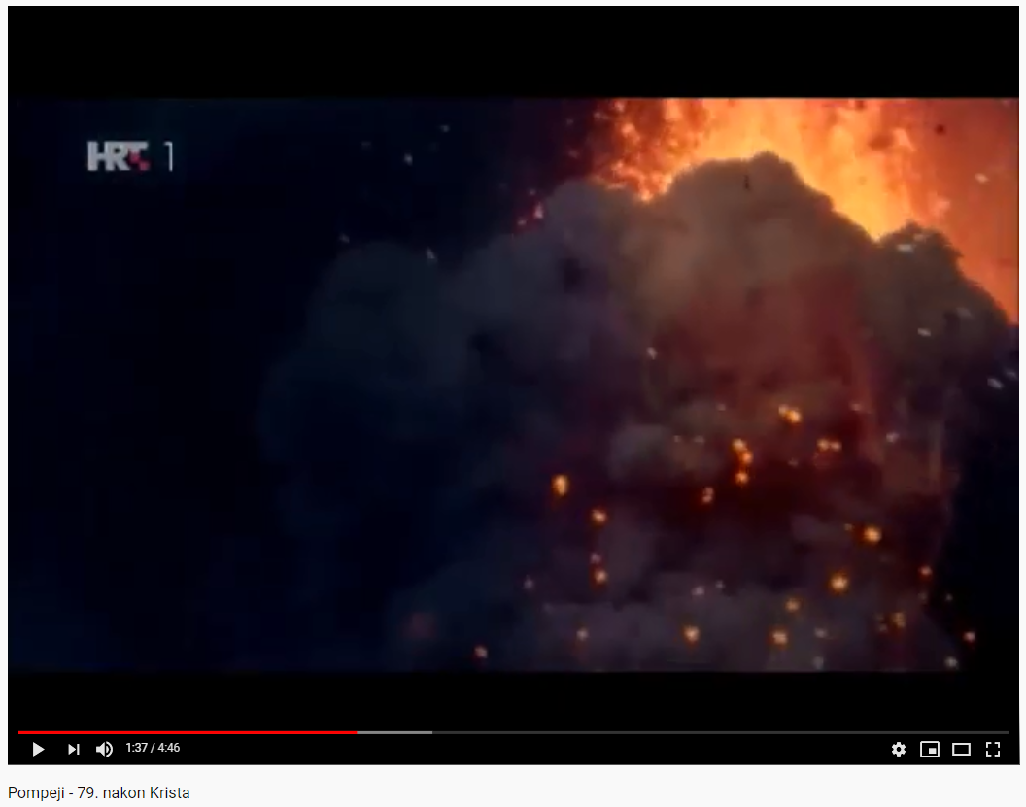
https://www.youtube.com/watch?v=aLCB5PJmR5U&feature=youtu.be

Slide 17
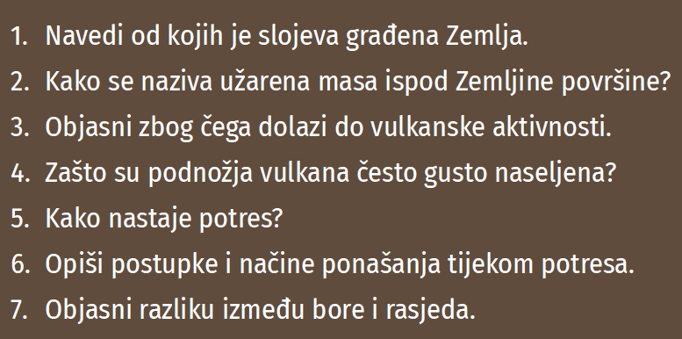
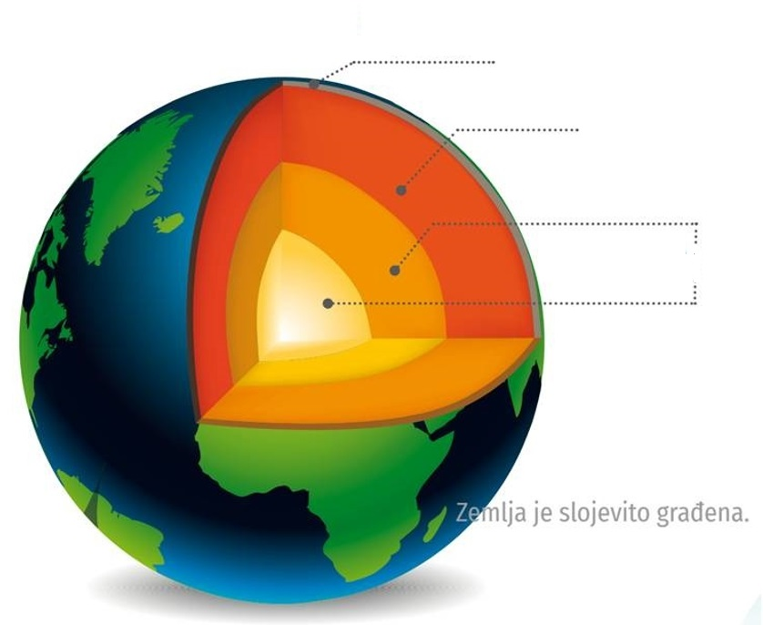
1
Imenuj slojeve Zemlje:
1
2
3
2
3

Slide 18
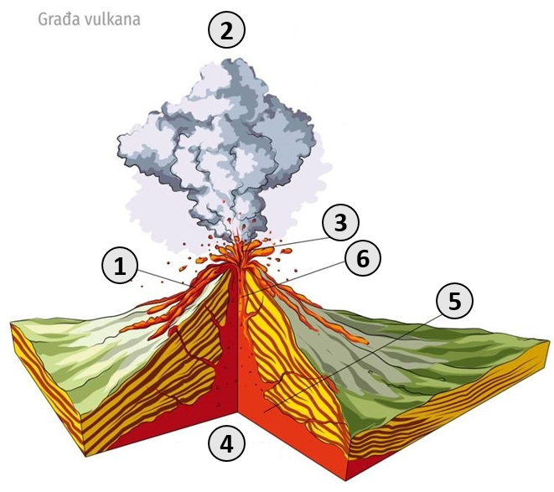
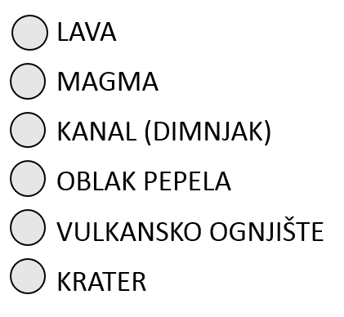
Na odgovarajuća mjesta upiši odgovarajuće brojke:

Slide 19
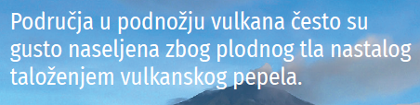

Slide 20
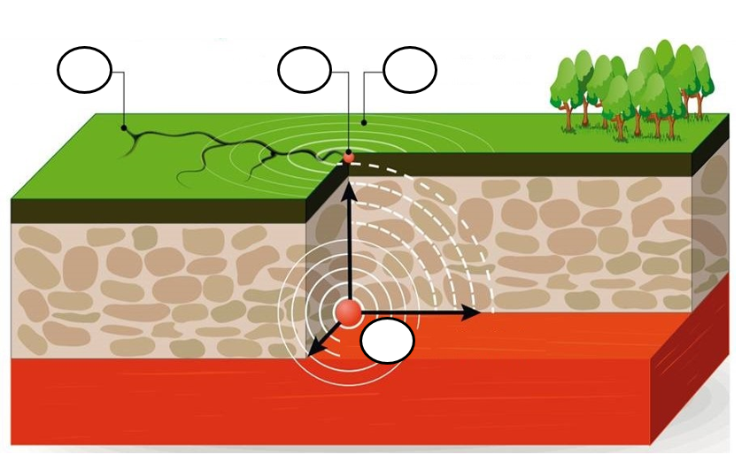
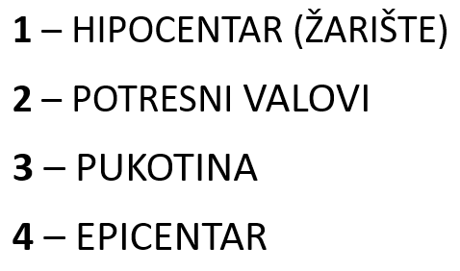
Na odgovarajuća mjesta upiši odgovarajuće brojke:

Slide 21
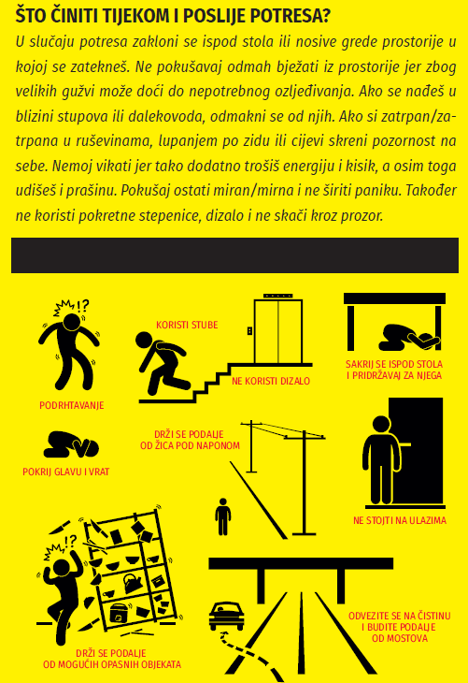

Slide 22
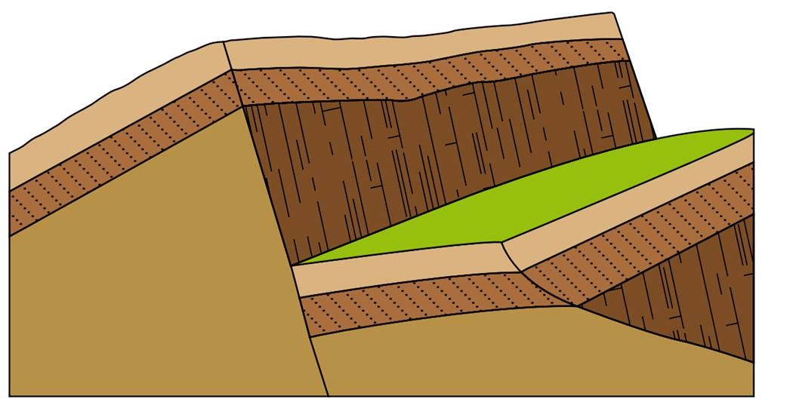
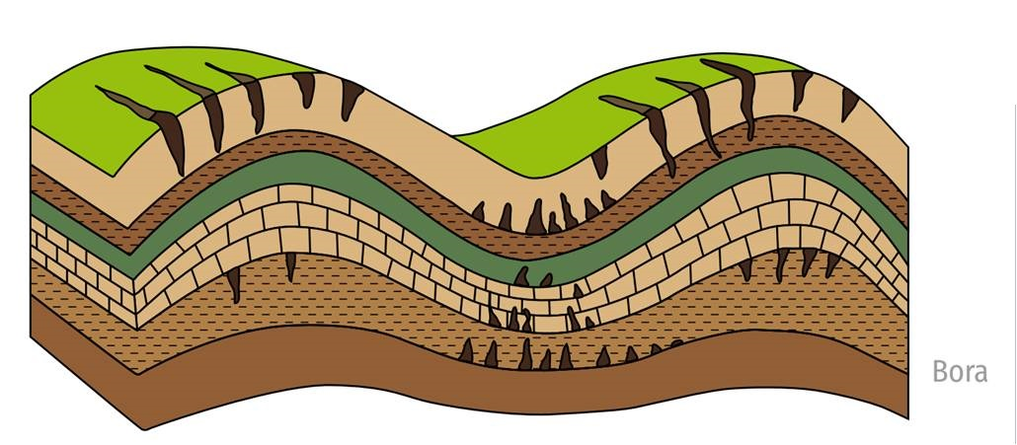
Imenuj prikazane reljefne oblike.

Slide 23
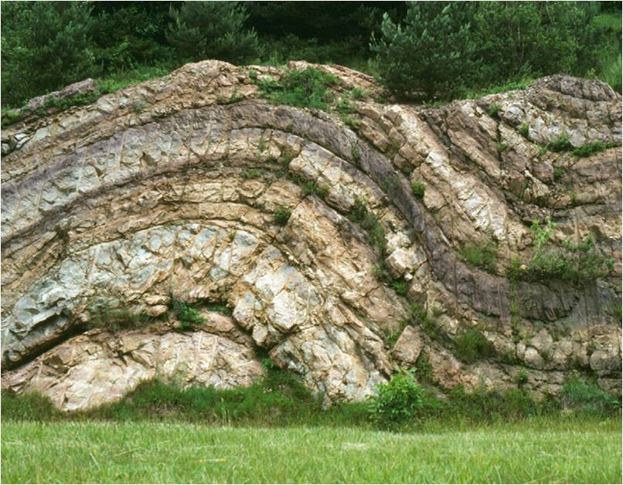
Imenuj prikazane reljefne oblike.

Slide 24
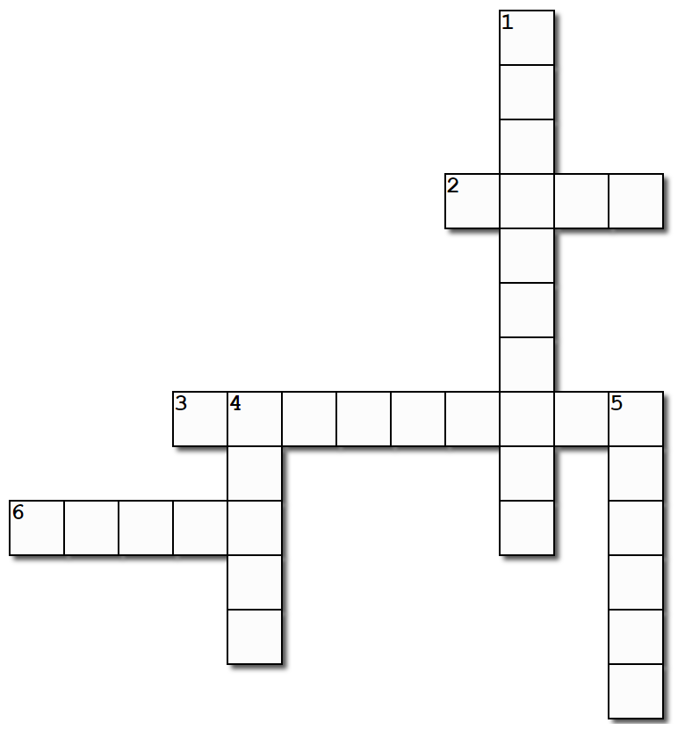

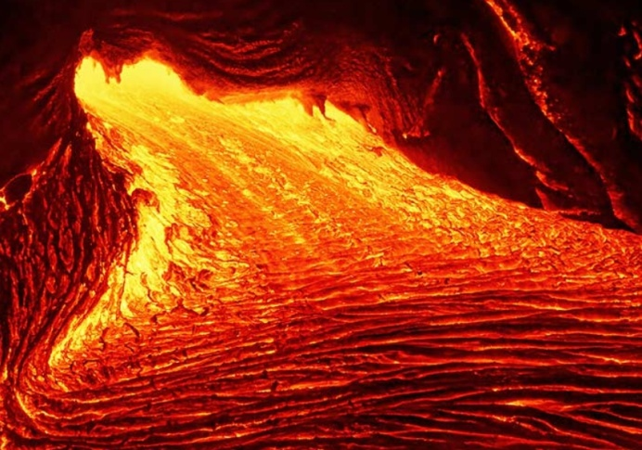
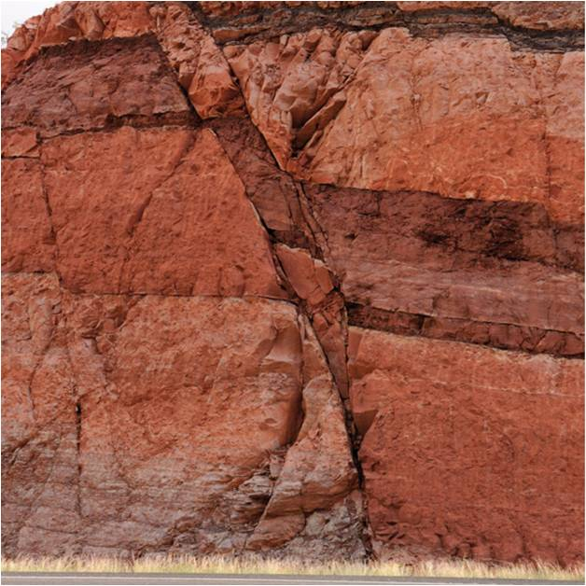
RIJEŠI KRIŽALJKU.
2
4
6
5
3
1

